Slide 1
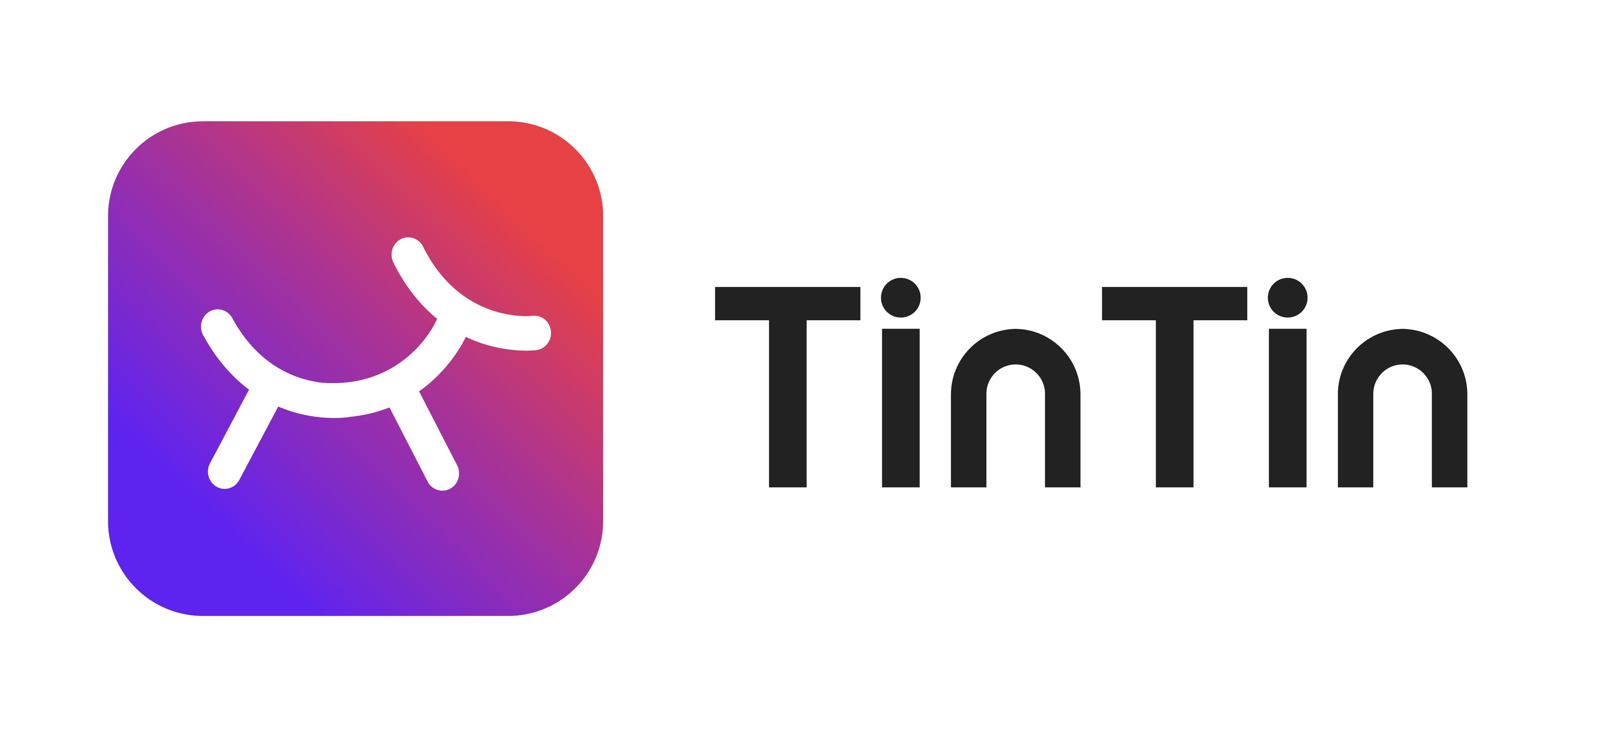
以太坊开发入门实战
owen liu from DODO

Slide 2
课程大纲
第一节：
从与DApp应用交互开始，认识以太坊
第二节：
解刨合约交易，入门Solidity
第三节：
Solidity 开发实战
第四节：
合约项目工程化
第五节：
链上数据记录与检索
第六节：
前端与合约的交互开发
第七节：
经典业务场景的合约解析

Slide 3
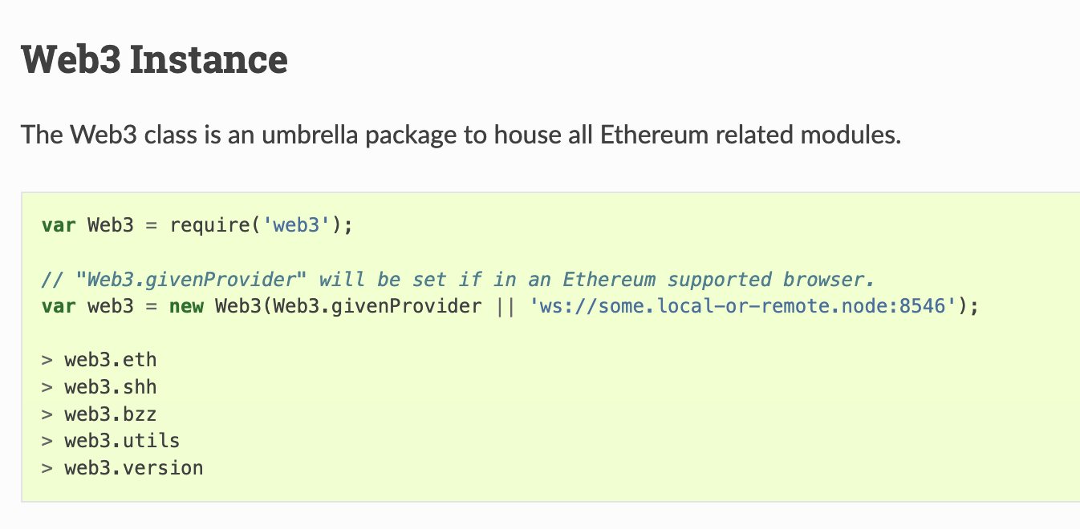
第六节：前端与合约的交互开发
Web3.js
https://web3js.readthedocs.io/en/v1.7.0/
底层实现上，通过RPC 调用与节点通信。web3.js可以与任何暴露了RPC接口的区块链节点连接
- web3.eth： 可以与区块链和智能合约进行交互
- web3.utils：包含了常用的工具性函数

Slide 4
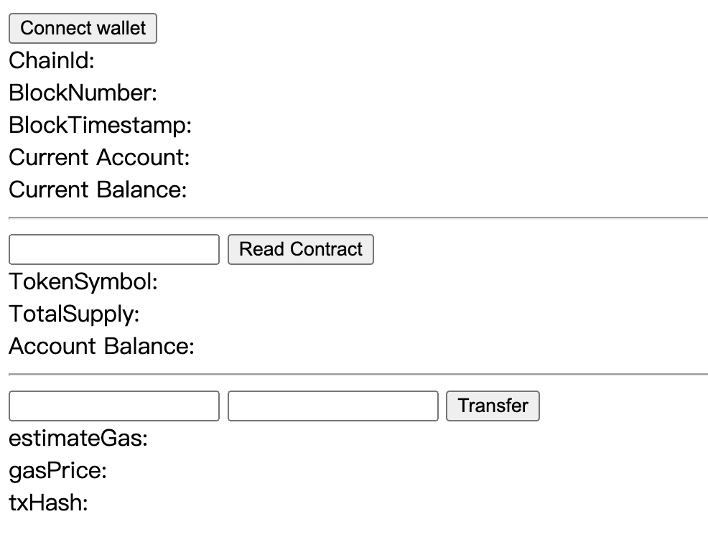
第六节：前端与合约的交互开发
- 如何通过web3.js 链接钱包，读取区块链
与账户基础信息
- 如何在前端实例化链上合约，读取合约状态
- 如何在前端向链上合约发起交易

Slide 5
第六节：前端与合约的交互开发
第六节课作业：
- 部署带有增发与销毁功能的erc20合约至Rinkeby
- 开发前端界面，合约owner可以在前端实现增发与销毁功能，
- 前端可读取当前合约的最新状态（totalSupply），可读取输入的账户地址当前余额

Slide 6
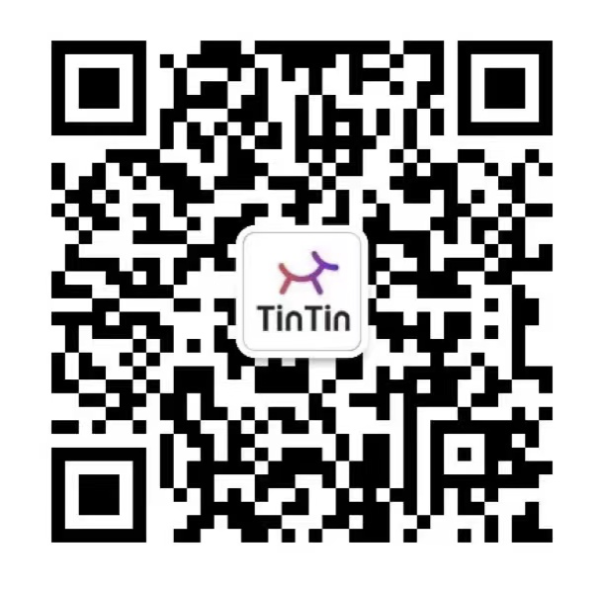
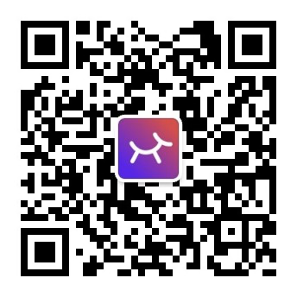
TinTin小助手
TinTin公众号
Twitter
YouTube
Discord

